Slide 1
Den dobbelte genreforventning
Ole Togeby
professor, dr. phil.
Institut for Æstetik og Kommunikation
Aarhus Universitet

Slide 2
Roller i skolen
Formelt definerede statusroller: lærer og elev.
reguleret
af love, bekendtgørelser, og andre styretekster, af overenskomster, arbejdsmarkeds­forhold og lokale kommuners og skolers retningslinjer.
Rollerelationerne i skolen ligger meget fast og har ikke ændret sig væsentligt i mange år, mens udfyldningen af rollerne, talepositio­nerne og stilen i interaktionens tekster, er i stadig forandring.

Slide 3
Kommunikationsfællesskaber

Slide 4
Lærerrollen
Lærerrollen
er bestemt som den der ved og kan noget,
som har dokumenterede kompetencer på et fagligt område,
som mod betaling skal undervise eleverne i denne viden og kunnen på skemalagte tidspunkter og under overenskomstregu­lerede vilkår.

Slide 5
Elevrollen
Elevernes roller
at de direkte eller, som oftest, indirekte gennem skatten betaler for at modtage undervisning;
de har pligt til at deltage i undervisningen og har mulighed for at indstille sig til eksaminer der giver beviser på erhvervede kompetencer.

Slide 6
Rolleinteraktioner
Rollerne gennemspilles i forskellige situationer:
i lærebogen
som er skriftlig massekom­munikation til alle elever i faget;
i tavleundervisningen og skriveordrer,
som er hhv. mundtlig og skriftlig, en-til-mange-kommunikation til eleverne i klassen;
i opgavebesvarelser,
som er omvendt massekommunikation, dvs. mange-til-en-kommunikation til læreren,
lærerkommen­tarer,
som er skriftlige en-til-en-kommunikation mellem elev og lærer.
Notes:
De situationer som de undersøgte opgavebesvarelser indgår i, er, som præsten og menigheden, bestemt ved to formelt definerede statusroller, nemlig de idealtypiske roller som lærer og elev. De er reguleret af love, bekendtgørelser, og andre styretekster, og af overenskomster, arbejdsmarkeds­forhold og lokale kommuners og skolers retningslinjer. Lærerrollen er bestemt som den der ved og kan noget, som har dokumenterede kompetencer på et fagligt område, og som mod betaling skal undervise eleverne i denne viden og kunnen på skemalagte tidspunkter og under overenskomstregu­lerede vilkår. Elevernes roller er at de direkte eller, som oftest, indirekte gennem skatten betaler for at modtage undervisning; de har pligt til at deltage i undervisningen og har mulighed for at indstille sig til eksaminer der giver beviser på erhvervede kompetencer. Rollerelationerne i skolen ligger meget fast og har ikke ændret sig væsentligt i mange år, mens udfyldningen af rollerne, talepositio­nerne og stilen i interaktionens tekster, er i stadig forandring.

Slide 7
Skriftkonstellation
En skriftkonstellation er en interaktionskæde der består af:
1. lærerens skriveordre,
2. elevens opgavebesvarelse
3. lærerens eventuelle rettelser, kommentarer, evaluering og karaktergivning af opgavebesvarelsen.

Slide 8
Skriveordre

Slide 9
Opgavebesvarelse og lærerkommentarer
Notes:
Rollerne gennemspilles i forskellige situationer: i lærebogen, som er skriftlig massekom­munikation til alle elever i faget; i tavleundervisningen og skriveordrer, som er hhv. mundtlig og skriftlig, en-til-mange-kommunikation til eleverne i klassen; i opgavebesvarelser, som er omvendt massekommunikation, dvs. mange-til-en-kommunikation til læreren, og lærerkommen­tarer, som er skriftlige en-til-en-kommunikation mellem elev og lærer. Mens lærebog og tavleundervisning er genbrugstekster, er skriveordrer, opgavebesvarelser og lærerkommentarer for­brugstekster der ikke kan genbruges. Nogle sprivepædagoger prøver at komme ud over de rigide rollerelationer ved at lade eleverne skrive tekster der indgår i virkelige skrivesituationer, fx virkelige læserbreve, virkelige referater, breve til kommunen.

Slide 10
Positioneringer
Foruden de makrosociale stausroller lærer og elev, findes der også de mikrosociale talepositioner skribent og læser som er deltagernes udfyldning af rollerne
Relationerne mellem dem er
enten symmetriske eller komplementære,
enten med hensyn til viden eller med hensyn til magt,
således at der fremkommer fire talepositioner:

Slide 11
Talepositioner

Slide 12
Talepositioner i opgavebesvarelse
Talepositionerne i opgavebesvarelser er en vægtet kombination af
1. styringsforhold
Læreren styrer eleven i en praktisk tekst
2. belæringsforhold
Eleven oplyser eller belærer læreren
3. rituelt publikumsforhold
Eleven vil gerne lave en æstetisk tekst

Slide 13
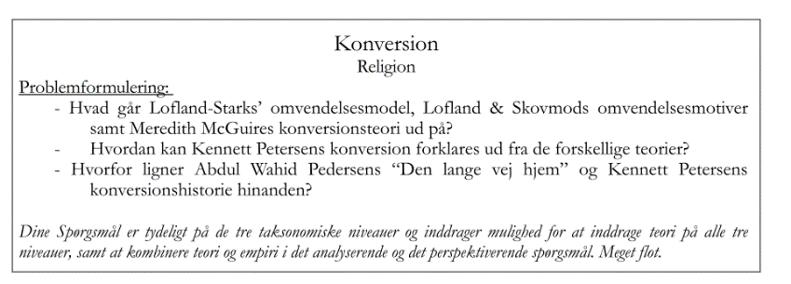
Styringsforhold i skriftkonstellationen

Slide 14
Belæringsforhold i konstellationen
Her skriver eleven som om hun belærer læreren

Slide 15
Publikumsforhold i konstellationen

Slide 16
Talepositioner og sproglig handlinger
Talepositionerne er udfyldningen af rollerne i den socialt definerede situation.
I situationen defineres og forhandles talepositionerne gennem den form som skribenten giver sin sproglige handlinger, dvs. sine tekster.

Slide 17
Skribent og karakter i teksten

Slide 18
Niveauerne i en tekst
Handling
Budskab
Fremstillingsform

Slide 19
Handlingstyper

Slide 20
Fremstillingsformer

Slide 21
Fremstillingsformer

Slide 22
Lærerkommentarer er evaluerende og normative

Slide 23
Progression og fremstillingsformer

Slide 25
Fremstillingsformernes sproglige træk

Slide 26
Henvisningstyper

Slide 27
Informationstyper

Slide 28
Grices maksimer

Slide 29
Syrer i vores hverdag

Slide 30
Syrer i vores hverdag

Slide 31
Konneksionstyper

Slide 32
Forklaringer

Slide 33
Objektiv og subjektiv stil

Slide 34
Objektivt og subjektivt

Slide 35
Genre

Slide 36
Undergenrer

Slide 37
At blive bevidst om sin identitet

Slide 38
At tage autoritet over sin tekst

